Slide 1
Ma’ruza №6
IZOBARIK JARAYONLAR
Reja:
Idеal gaz xolatini izobarik jarayonda o’zgarishining tеnglamasi va bajargan ishi.
Idеal gaz xolati izobarik jarayonda o’zgarganda kеltirilgan issiklik, ichki enеrgiya uzgarishi va entropiyasi .
Idеal gaz xolati izobarik jarayonda uzgarishini p-v va T-s diagrammalarda ifodalanishi.
Real gaz xolatini izobarik jarayonda o’zgarishining tеnglamasi

Slide 2
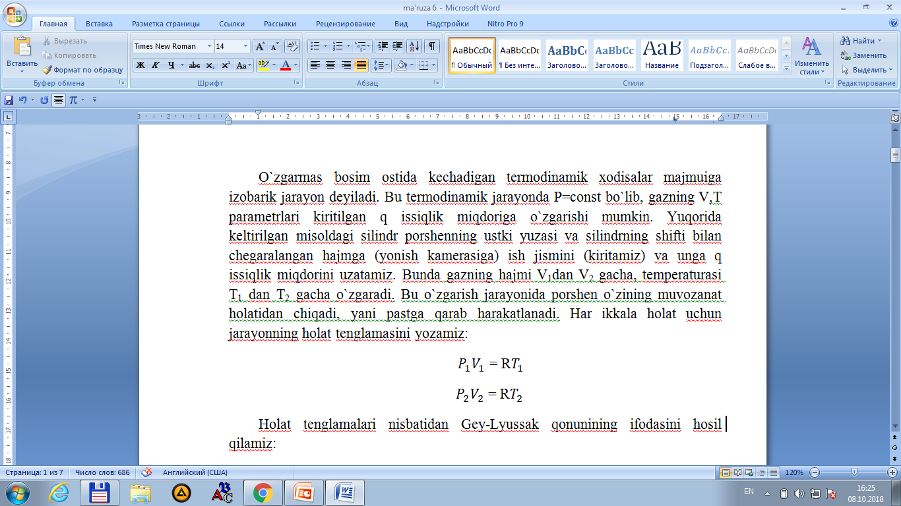
O`zgarmas bosim ostida kechadigan termodinamik xodisalar majmuiga izobarik jarayon deyiladi. Bu termodinamik jarayonda P=const bo`lib, gazning V,T parametrlari kiritilgan q issiqlik miqdoriga o`zgarishi mumkin. Yuqorida keltirilgan misoldagi silindr porshenning ustki yuzasi va silindrning shifti bilan chegaralangan hajmga (yonish kamerasiga) ish jismini (kiritamiz) va unga q issiqlik miqdorini uzatamiz. Bunda gazning hajmi V₁dan V₂ gacha, temperaturasi T₁ dan T₂ gacha o`zgaradi. Bu o`zgarish jarayonida porshen o`zining muvozanat holatidan chiqadi, yani pastga qarab harakatlanadi. Har ikkala holat uchun jarayonning holat tenglamasini yozamiz:

Slide 3
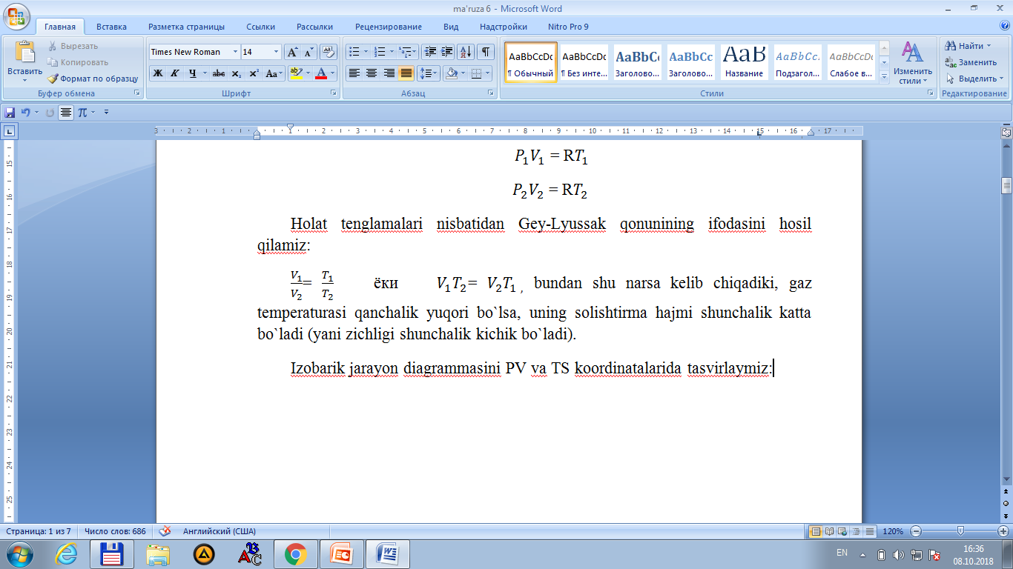

Slide 4
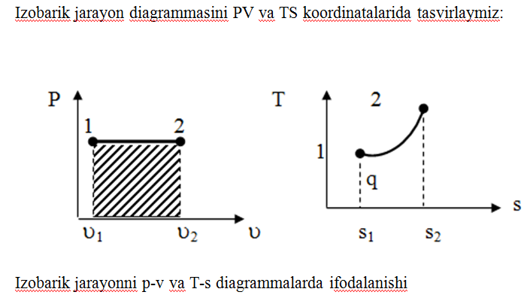

Slide 5
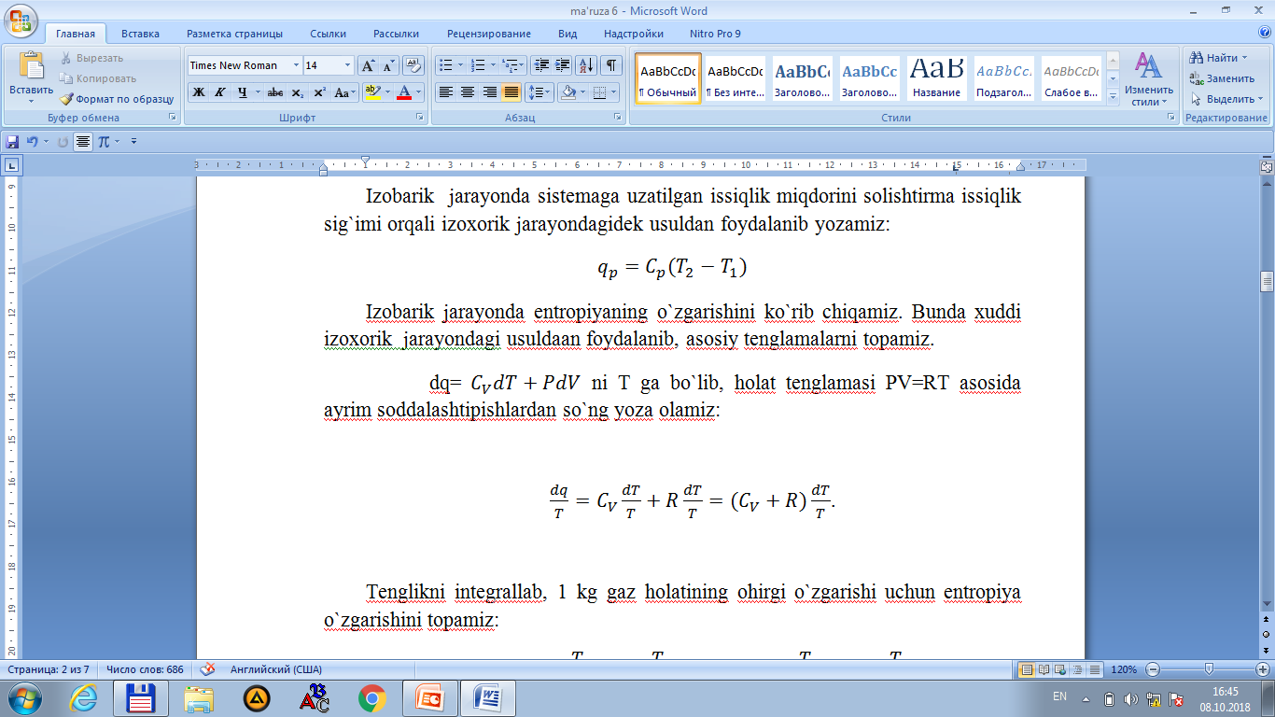
Izobarik jarayonda sistemaga uzatilgan issiqlik miqdorini solishtirma issiqlik sig`imi orqali izoxorik jarayondagidek usuldan foydalanib yozamiz:
Izobarik jarayonda entropiyaning o`zgarishini ko`rib chiqamiz. Bunda xuddi izoxorik jarayondagi usuldaan foydalanib, asosiy tenglamalarni topamiz

Slide 6
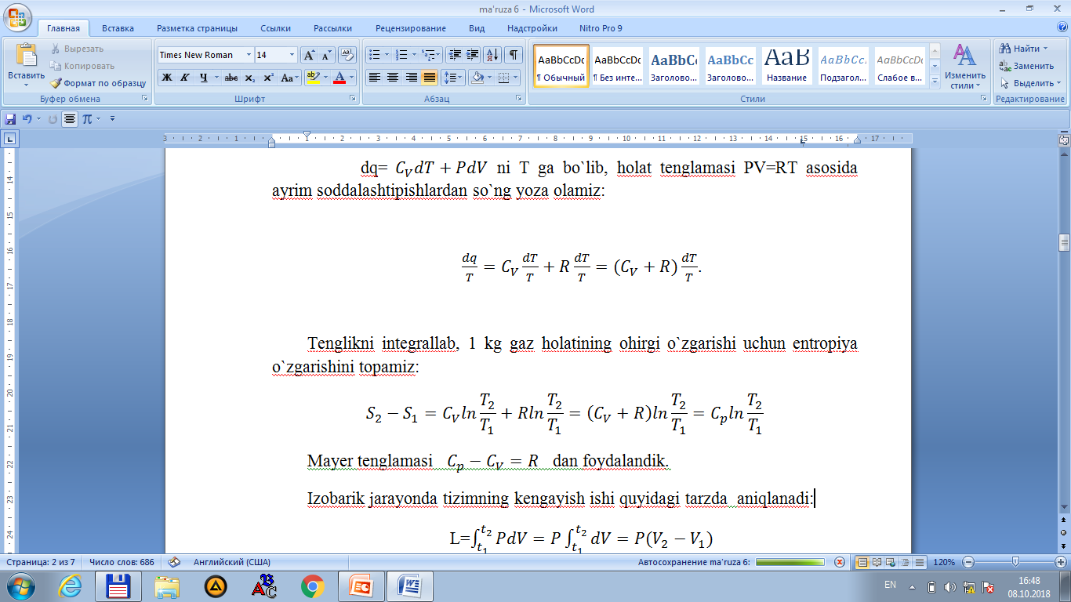

Slide 7
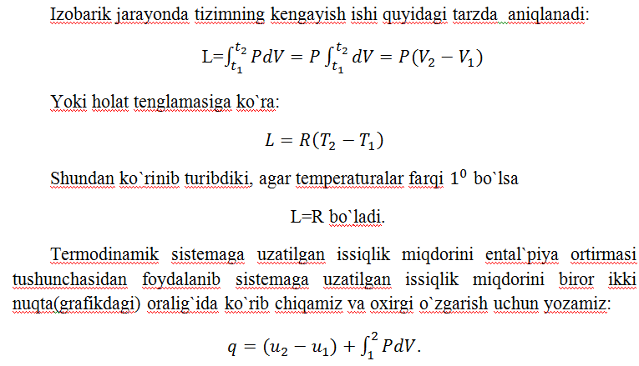

Slide 8
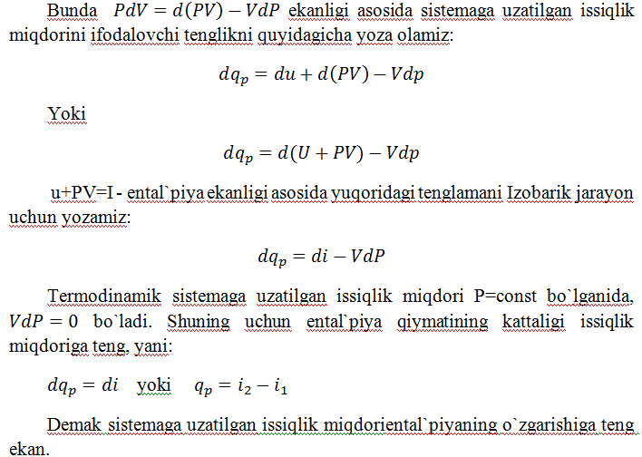

Slide 9
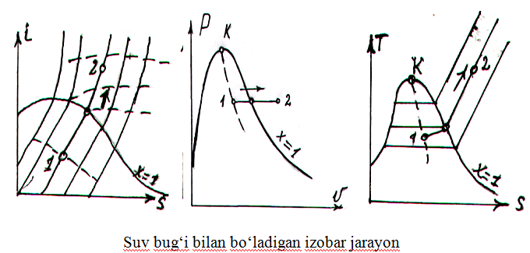
TS – diagrammada izoxora va izobaraning joylashishi.
To`g`ri burchakli TS koordinata sistemasida termodinamik sistema holatining grafik usuldagi tasviri TS diagramma deyiladi.Abssisa o`qida solishtirma entropiya (S) va ordinata o`qida – absolyut temperatura T joylashtiriladi.

Slide 10
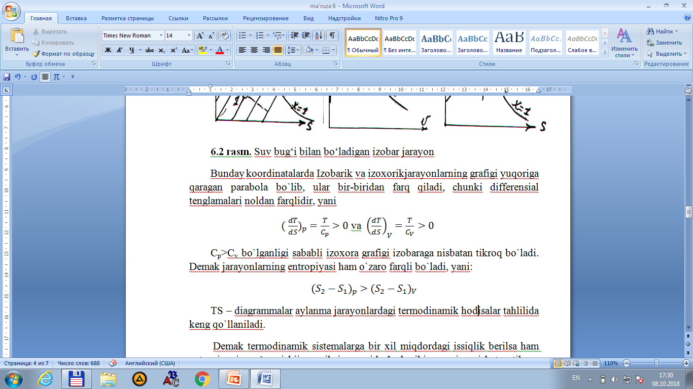
Bunday koordinatalarda Izobarik va izoxorikjarayonlarning grafigi yuqoriga qaragan parabola bo`lib, ular bir-biridan farq qiladi, chunki differensial tenglamalari noldan farqlidir, yani
C_{p}>C_{v} bo`lganligi sababli izoxora grafigi izobaraga nisbatan tikroq bo`ladi. Demak jarayonlarning entropiyasi ham o`zaro farqli bo`ladi, yani:

Slide 11
Real gazlarda kechadigan termodinamik jarayonlar:
O`zgarmas bosim ostidagi suv bug`iga tashqaridan qissiqlik miqdori kiritilsa, uning V,T parametrlari o`zgarishi natijasida bug` ish bajaradi va uning son qiymati d 12 b nuqtalar bilan chegaralangan yuzaga teng bo`ladi.

Slide 12
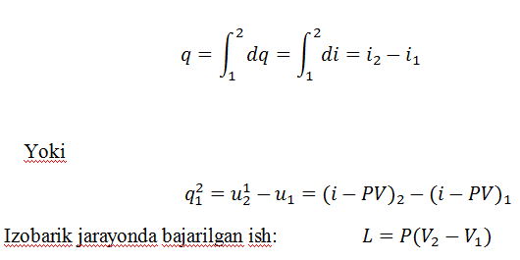

Slide 13
E’TIBORINGIZ UCHUN RAXMAT!

